Slide 1
程序化交易系统与R
景亮
2014年5月25日

Slide 2
报告内容
程序化交易系统
程序化交易
系统结构
模块概述
策略开发语言与R
国内常见语言
要素和特点
R的优势和挑战
天语平台与R
R的接入方式
使用示例
研发方向

Slide 3
程序化交易系统

Slide 4



程序化交易系统
1.“程序化交易”，是金融交易的一种方式：
1）基于数量化信息，
2）将交易思想程序化，
3）使用计算机进行交易（以及研究测试）。

Slide 5
程序化交易系统 – 系统结构
数据流接入；
数据抓取；
数据处理；
存储推送；
2. 一般主要有四个模块构成：
数据处理模块
1）基于数量化信息，
开发语言；
开发环境；
函数库；
2）将交易思想程序化，
策略开发模块
3）使用计算机进行交易
（以及研究测试）。
研究评测模块
交易风控模块
测评体系；
分析功能；
可视化；
下单功能；
风险控制；
异常处理；

Slide 6
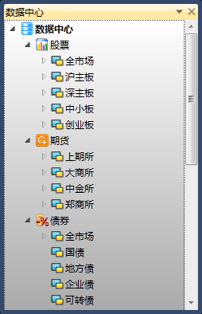
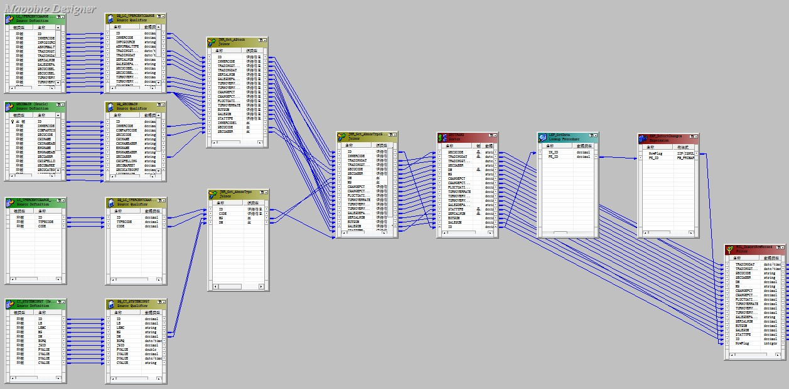
程序化交易系统 – 模块简介
3.1 数据处理模块：
数据类型
行情数据
财务数据
处理工具
解析
抓取
存储推送
数据库架构
存储方式
经济数据
新闻数据
网络数据
清洗比对
标准化
调用寻址
压缩推送

Slide 7
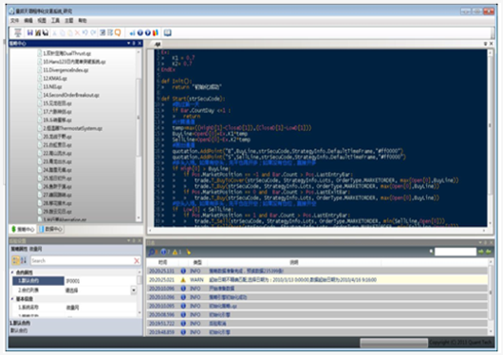
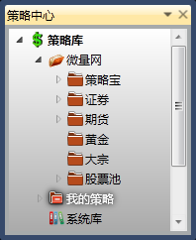
程序化交易系统 – 模块简介
3.2 策略开发模块：
开发语言
……
开发环境
编辑器
策略文件管理
函数库
技术指标
代码优化
财务指标
方法模型
自定义

Slide 8
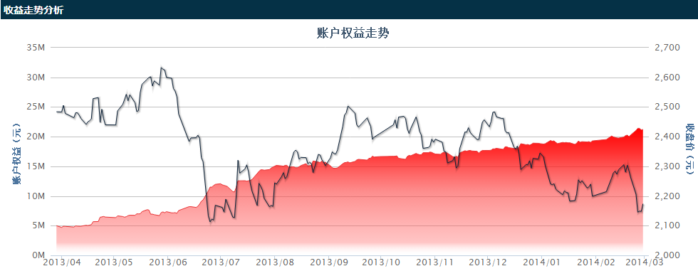
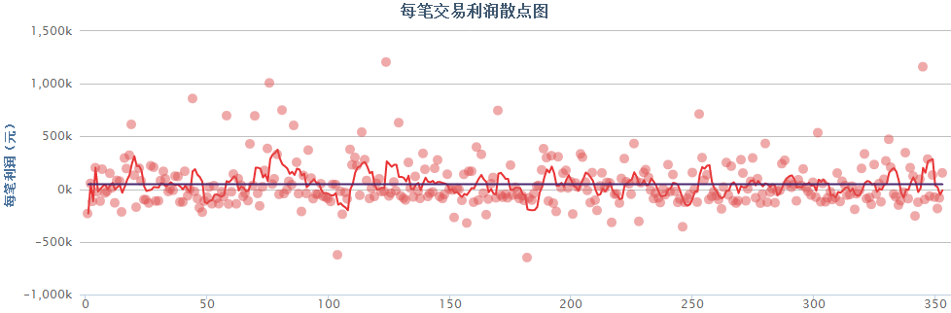
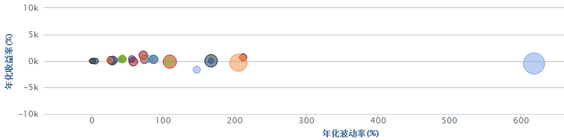
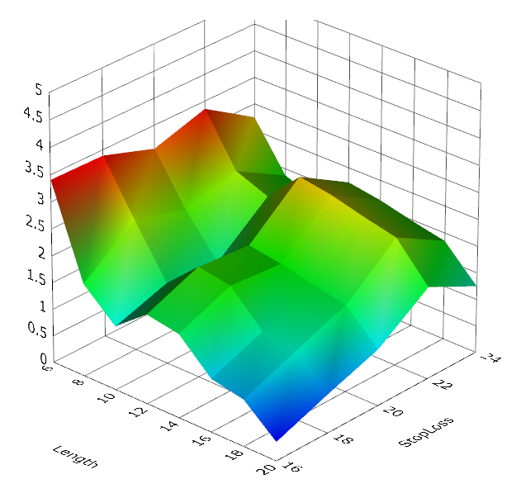
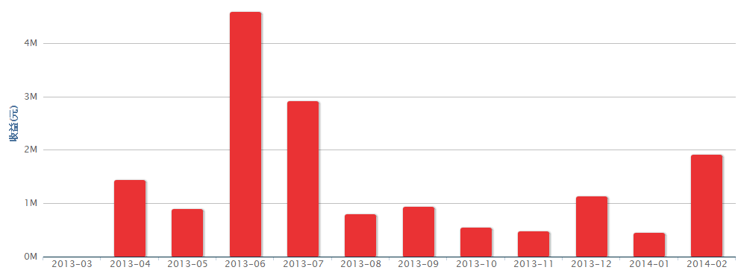
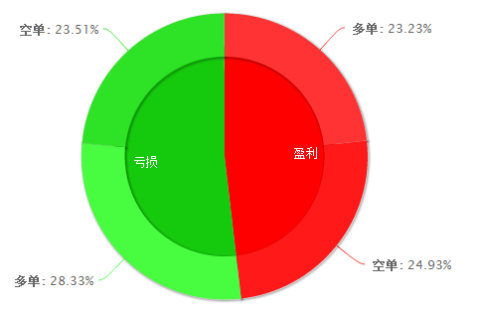
程序化交易系统 – 模块简介
3.3 研究测评模块：
测评体系
收益情况
资金指标
分析功能
参数优化
可视化
简洁明了
时间统计
多空统计
仓位指标
盈利能力
……
风险情况
资金配置
多策略对比
多策略组合
多品种测试
环境测试
……
突出特点
对比性强

Slide 9
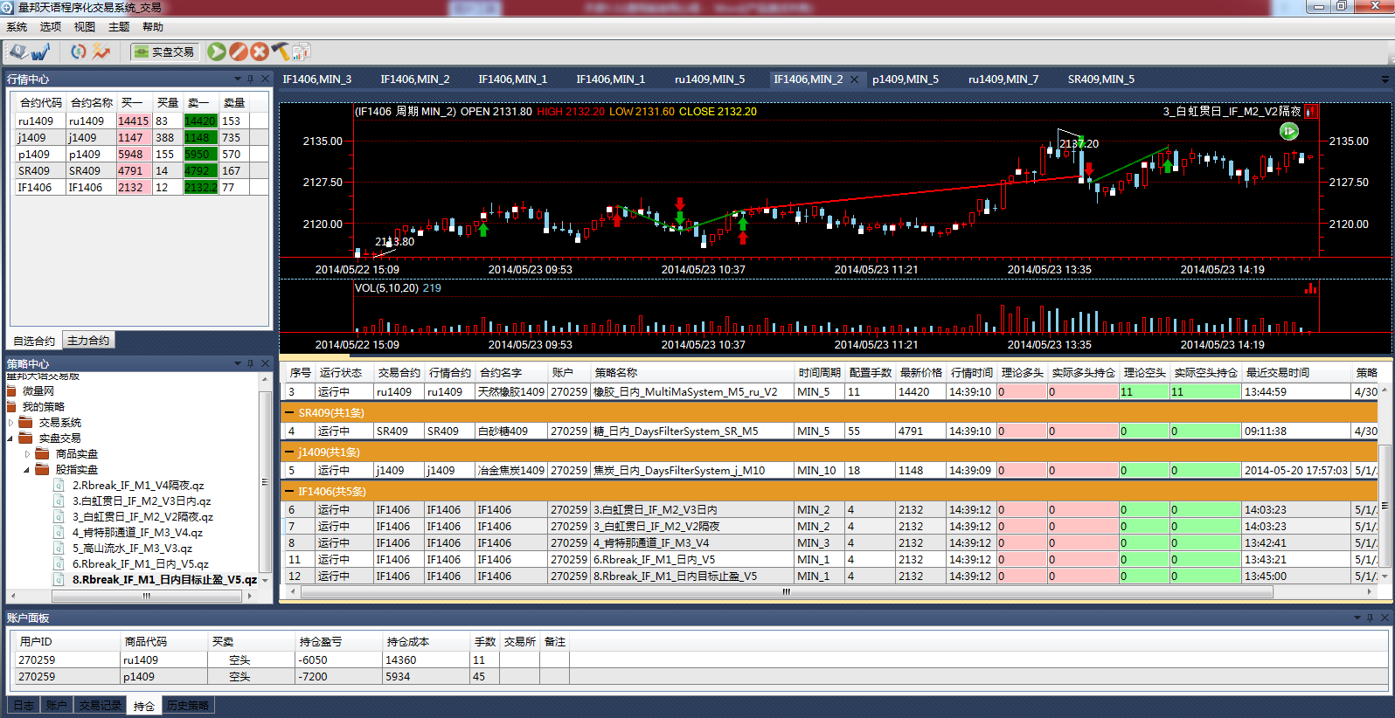
程序化交易系统 – 模块简介
3.4 交易风控模块：
下单
及时高效
风险控制
下单监控
异常处理
理论与实际
配对交易
组合交易
大单分割
下单类型
仓位监控
账户监控
……
灵活的处理机制

Slide 10
数据流接入；
数据抓取；
数据处理；
存储推送；
数据处理模块
开发语言；
开发环境；
函数库；
策略开发模块
研究评测模块
交易风控模块
测评体系；
分析功能；
可视化；
下单功能；
风险控制；
异常处理；

Slide 11
策略开发语言与R

Slide 12
策略开发语言与R
1. 目标和特点：
专业性
着重于交易思想的表达
灵活性
能够实现较复杂的逻辑过程
能够构造常用的模型
易用性
不需要花费太多时间学习语言本身
能够处理多类型数据和多标的信息
封装完备的程序化交易相关指令
良好的交易相关数据接口

Slide 13







策略开发语言与R
2. 国内市场常见策略开发语言：
语言 | 平台 | 专业性 | 灵活性 | 易用性
TBL(TradeBlazerLanguage) | 交易开拓者 | √√ | √ | √√√
PowerLanguage | MultiCharts | √√ | √ | √√√
Q-Language | 量邦天语等 | √√√ | √√√ | √√
C#, C++ | …… | √ | √√√ | √
*仅代表个人意见

Slide 14
策略开发语言与R
3. R的优势和挑战：
优势
丰富的统计方法
挑战
系统与R的交互
强大的数据处理能力
语法简洁
容易学习
交易相关数据、指令的封装
数据与交易信号的传输
复杂逻辑的实现

Slide 15
天语平台与R

Slide 16
天语平台与R
1. 接入方式：
数据处理模块
R-.NET
Interface
R engine
.NET环境
信号处理模块
R(D)COM：DCOM组件；
statconnDCOM：R(D)COM的后继版本；
R.NET：开源；
研究评测模块
交易风控模块

Slide 17
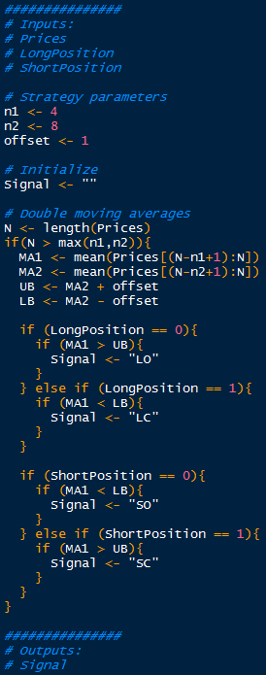
天语平台与R
R(D)COM：DCOM组件；
statconnDCOM：R(D)COM的后继版本；
R.NET：开源；
2. 使用示例：
1) 数据实时“流入”；
2) 触发策略代码；
myStrategy.R
3) 调用封装数据，
计算交易信号；
4) 标准化信号；
信号处理模块
…) 下单；表现分析；
生成评测报告…

Slide 18
天语平台与R
3. 研发方向：
更多相关数据的封装：多类型，多品种；
数据调用的便捷，数据传输的效率；
预处理部分的优化：package载入，特殊变量初始化，…；
复杂交易信号的处理；
可控的数据输入，分析、debug能力的增强；

